Slide 1
网吧管理系统
姓名：
学号：
专业：
指导教师：

Slide 2
课题背景
随着科学技术发展，电脑已成为人们生活中必不可少的生活办公工具，在这样的背景下，网络技术被应用到各个方面，为了提高办公生活效率，网络信息技术飞速发展。在这样的背景下人类社会进入了全新的信息化的时代。网吧管理一直是信息管理的一大难题，网吧数量多，此时寻找有效便捷的网吧管理方法就是当务之急。而日趋成熟的计算机信息管理技术便成为解决这一难题的唯一之选。如今计算机信息管理技术来处理网吧管理早已游刃有余，其实信息管理技术已经渗透到各个行业的信息控制管理当中，且有着举足轻重的地位。而随着现代化社会主义不断进步，普通群众生活水平有了大幅提高，很多方面都在网络上去实现，从而网络也就成为了最直接、即方便又快捷的接入口。
使用网吧管理系统相对传统网吧管理方式具备很多优点：首先可以大幅提高网吧管理信息检索，只需输入网吧管理相关信息就能在数秒内反馈想要的结果；其次可存储大量的网吧管理信息，同时网吧管理信息安全性有更高的保障；相比纸质文件来管理网吧信息，网吧管理系统更节省空间人力资源。这些优点很大程度提高了运营效率并节约了运营成本。因此，网吧管理系统对网吧管理非常必要进行有效管理，不仅提高了网吧管理系统效率，增加了用户信息安全性，方便及时反馈信息给管理员，增加了与管理员之间的互动交流，更能提高用户的体验强度。
系统为了数据库结构的灵活性选择MySQL来设计，而java技术，B/S架构则保证了较高的平台适应性。本文主要介绍了系统开发背景，需要完成的功能与开发过程，说明系统设计重点与设计思想。

Slide 3
课题研究现状
现今，越来越多的人乐于选择一项合适的管理方案，但是普通用户往往受到管理经验地限制，这时网吧管理系统的崛起，大量网吧管理制度进入人们生活，而网吧管理系统无疑是网吧管理的最好制度，在这样成功的管理模式背景下，不仅网吧数量越来越多，网吧管理信息也越来越多。但是随着网吧管理信息的增多，网吧的管理成为了一个难题。高效便捷地管理网吧系统成为了转变管理模式，与时代兼容的当务之急。
网吧管理系统，为了随时随地查看网吧管理信息提供了便捷的方法，更重要的是大大的简化了管理员管理网吧的方式方法，更提供了其他想要了解网吧管理信息及运作情况以及挑选方便快捷的可靠渠道。相比于传统网吧管理方法，这样的电子信息管理更为简洁方便，在网吧管理维护信息反馈和处理网吧管理意见方面也有得天独厚的优势。
网吧管理系统能做到的不仅是大大简化管理员的信息管理工作，在提高网吧管理系统效率的同时还能缩减开支，更能在数字化的平面网络上将网吧管理最好的一面展示给用户和潜在用户，而这个系统在带给网吧管理全新用户信息管理统计和分类的同时，还成为日后网吧管理制定管理方式的重要数据参考。过程永远比结果重要。毕业设计是大学生活中最为浓墨重彩的一笔，在这个过程中不仅学到更为全面的书本和实践知识，更让我感受到了浓浓的同窗之情及师生情。这个系统成为网吧管理者最不可或缺的内容。尽管目前大部分网吧已经将网吧管理系统投入使用，但是人们对于系统要求也变得越来越高，大部分系统已经能完美处理各类信息，但是为了更好地契合网吧管理运作路线，各个要求都有所不同，个性化也是管理系统十分重要的一点，所以都希望自己能有一个个性化定制的网吧管理系统，但这又涉及到成本控制问题，目前定制一个系统价值不菲，但是如果有这样一个可以根据需求自己制定页面和内容的网吧管理系统就可以大大缩减开支，但是凭借目前自身技术恐怕难以实现，不过让系统二次设计却是有可能实现的。随着网吧管理规模的不断扩大，用户信息共享也成一种趋势。网吧管理的发展也证明了系统管理在不断发展进步，各种理念也越来越先进，对各方面的要求也变得越来越高，网吧管理完全可以在进入页面时发布各类信息进行推荐交流。

Slide 4
本文研究内容
本文主要划分成7大部分：
第一部分为绪论，主要介绍了目前电脑技术发展状况、网吧管理行业发展阶段，分析当前网吧管理系统弊端以及使用信息技术来管理网吧信息的好处。
第二部分为相关技术简介，主要介绍了各技术的发展历程，技术发展现状，技术优点以及选用该技术的原因等。
第三部分为系统分析，主要分析了软件设计所需要的功能。
第四部分为系统设计，主要进行了系统的架构设计、数据库设计等
第五部分为系统详细设计。
第六部分为系统调试与测试，利用测试方法进行可行性测试、性能测试、系统测试等。
第七部分为总结与致谢，主要总结了程序设计的完成过程及完成情况，对完成设计过程中施以援手的同学和老师表达衷心的感谢和祝愿。

Slide 5
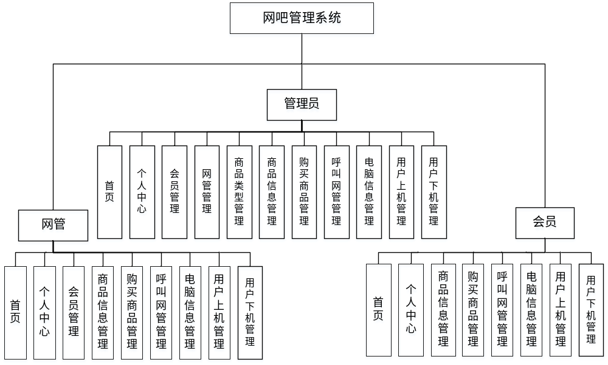
系统功能结构图

Slide 6
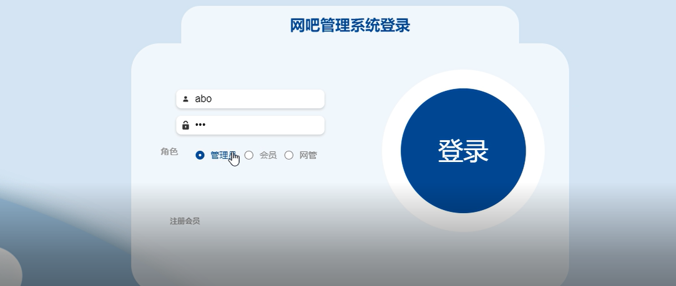
系统登录界面图

Slide 7
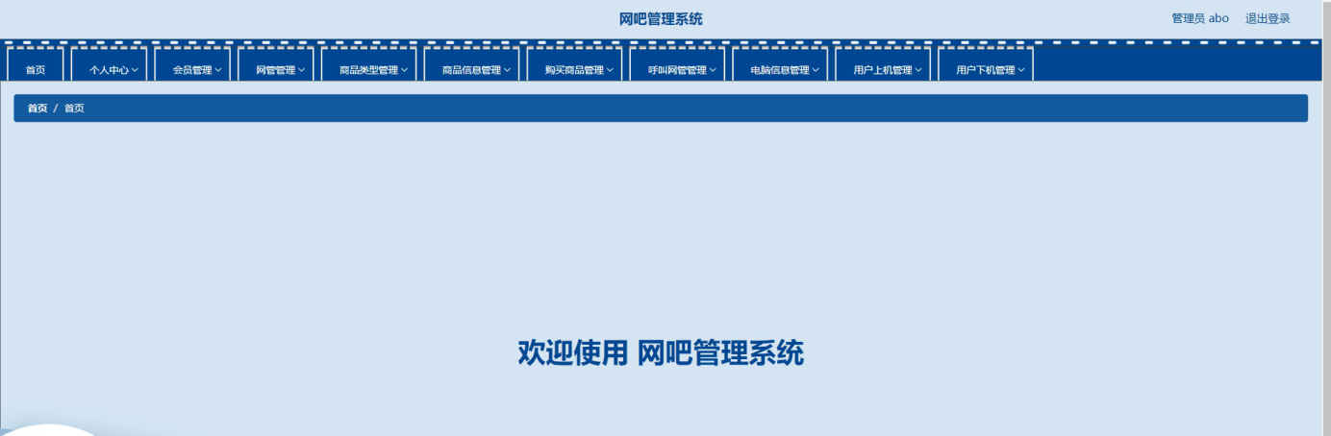
管理员功能界面图

Slide 8
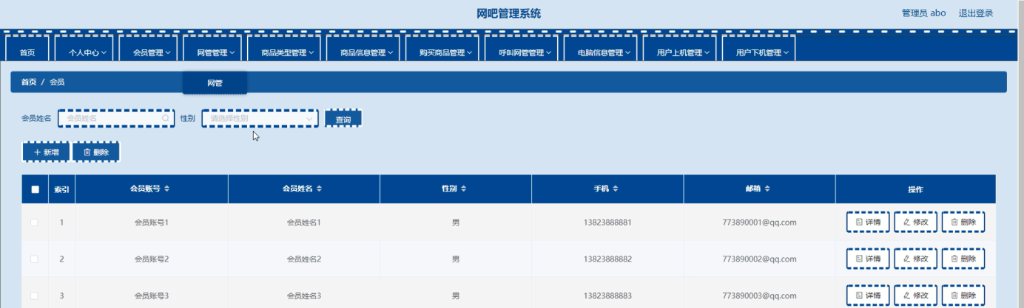
会员管理界面图

Slide 9
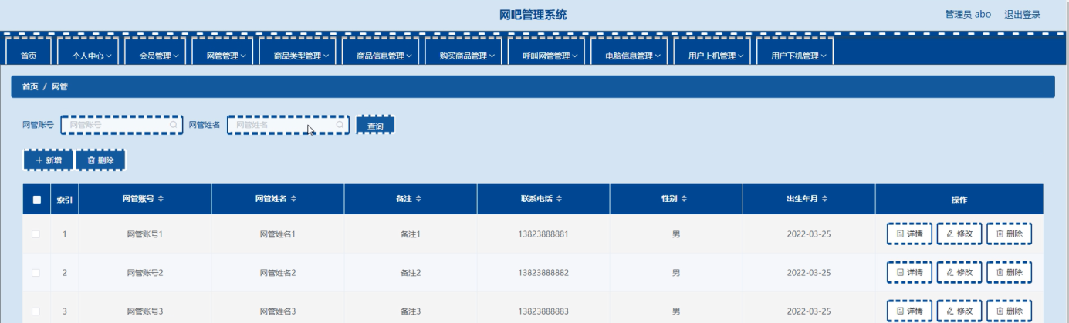
网管管理界面图

Slide 10
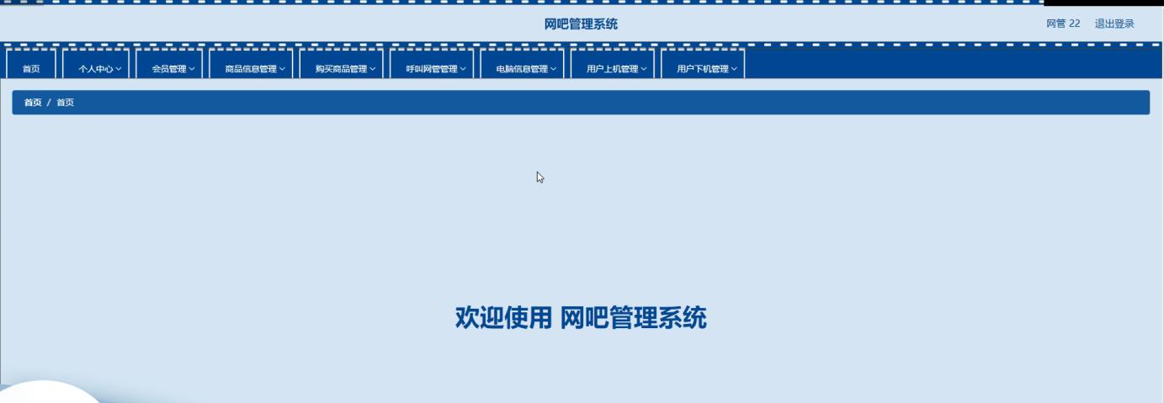
网管功能界面图

Slide 11
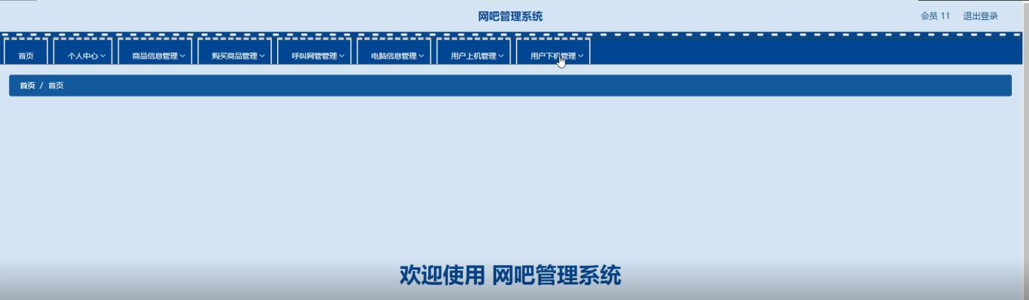
会员功能界面图

Slide 12
结 论
本文主要根据目前信息技术发展现状结合人们对于网吧管理的转变引出开发网吧管理系统的必要性。然后根据用户需求指定需求分析和可行性分析，并介绍应用到的相应技术，包括java技术，B/S结构等文中已做相关介绍和科普，然后展示相关模块完成的实现代码和截图，并做相关测试确保程序能正常运行。
本设计所实现的是一个网吧管理系统，该系统严格按照需求分析制作相关模块，并利用所学知识尽力完成，但是本人由于学识浅薄，无法真正做到让该程序可以投入市场使用，仅仅简单实现部分功能，希望日后还能改善。
本系统具有以下优点：
该系统具有较高的适用性，选用B/S结构，可以在绝大部分个人平台上使用该系统。
系统将用户权限进行划分，管理员，网管和会员都能看到及操作的信息不一样，三者具备不同的操作权限。
该系统操作界面简单明了，大部分人都可以正常使用。
但也存在以下问题需要改进：
运行时窗口不能被刷新，可以改进。
系统过于简单，显示的信息有限。。
不能添加多个管理员账号，如果可以则将利于发展网吧规模，便于网吧信息集中管理。
不能实时预约接待消息和网吧反馈建议，容易被忽视，不利于管理员服务客户。

